Slide 1
Green Coding
소프트웨어공학개론 3조
Notes:
4차산업혁명시대가 도래함에 따라 환경 오염 문제는 더욱 더 복잡해지고 있습니다.
AI, 클라우드 컴퓨팅 등의 대규모 데이터 센터의 운영과 알고리즘의 학습, 추론 과정에서 많은 이산화탄소와 물이 낭비됩니다.
뿐만 아니라, 소프트웨어 개발자들이 작성하는 비효율적인 코드 또한 더 많은 전력과 자원을 필요로 함에 따라 환경에 악영향을 미칠 수 있습니다.

Slide 2
01
BackGround
What is Green Coding?

Slide 3






background - 이산화탄소 배출의 문제점
Notes:
­­4차산업혁명시대가 도래함에 따라 환경 오염 문제는 더욱 더 복잡해지고 있습니다.
AI, 클라우드 컴퓨팅 등의 대규모 데이터 센터의 운영과 알고리즘의 학습, 추론 과정에서 많은 이산화탄소와 물이 낭비됩니다.
뿐만 아니라, 소프트웨어 개발자들이 작성하는 비효율적인 코드 또한 더 많은 전력과 자원을 필요로 함에 따라 환경에 악영향을 미칠 수 있습니다.

Slide 4

background - 해결 방법
코드의 탄소 배출량 계산
코드 리팩토링
코드의 효율성 증진 기대
Notes:
비효율적인 알고리즘을 개선할 수 있다면, 코드로 인한 탄소 배출을 줄이는 데 도움이 될 것입니다.
하지만 소프트웨어 엔지니어가 직접 효율적으로 코드를 리팩토링하고, 탄소 배출량을 추론하는 것은 쉽지 않습니다.
이 과정이 자동화가 된다면 코드 최적화와 탄소 배출량 계산의 접근성이 좋아질 것입니다.
따라서 코드의 탄소 배출량을 계산하고, 리팩토링을 통해 알고리즘을 계산하며 코드의 효율성을 증진시킬 수 있는 소프트웨어 시스템을 제안하고자 합니다.

Slide 5
02
GOAL & Method
What For & How?

Slide 6
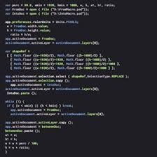

Goal
“탄소 제로 코드"
사용자의 코드의 최적화를 통한 탄소 배출량 감축

Slide 7
Detailed Goals
사용자의 코드 탄소배출량 측정 및 최적화
코드의 탄소절감 패턴 개선
탄소배출 코드 개선을 위한 최적UI 제공
사용자들의 탄소배출 감축 양 시각화
Notes:
구체적인 구현 사항은 다음과 같습니다.
프론트엔드는 전체적인 웹 디자인을 설계하고, 정상적인 api 요청 기능을 구현합니다.
백엔드는 탄소량 측정, 개선패턴 발견 로직, 탄소 절감 코드 생성 로직을 개발하고, 정상적인 api 응답 기능을 설계합니다.

Slide 8
03
Development
Notes:
저희 팀의 역할 분담은 Front-End와 Back-End 집중 개발하는 개발자들로 인원으로 구분됩니다.
Front-End 개발자는 이동국, 이유진, 김지수님이며 Back-End 개발자는 임현서, 배경엽, 조준형님입니다.

Slide 9
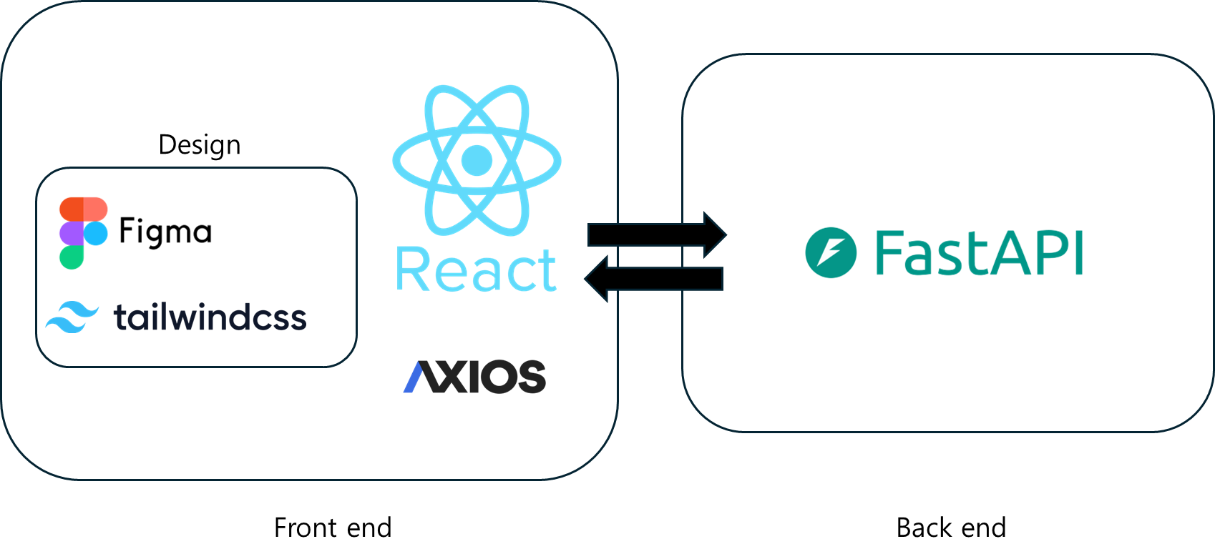
development
Notes:
저희 팀은 react 프론트엔드와 fastapi 백엔드 서버를 구축할 계획입니다.
figma와 tailwind css를 통해 저희 팀만의 디자인을 적용할 것이며, api 요청을 처리하기 위해 axios를 활용할 계획입니다.

Slide 10
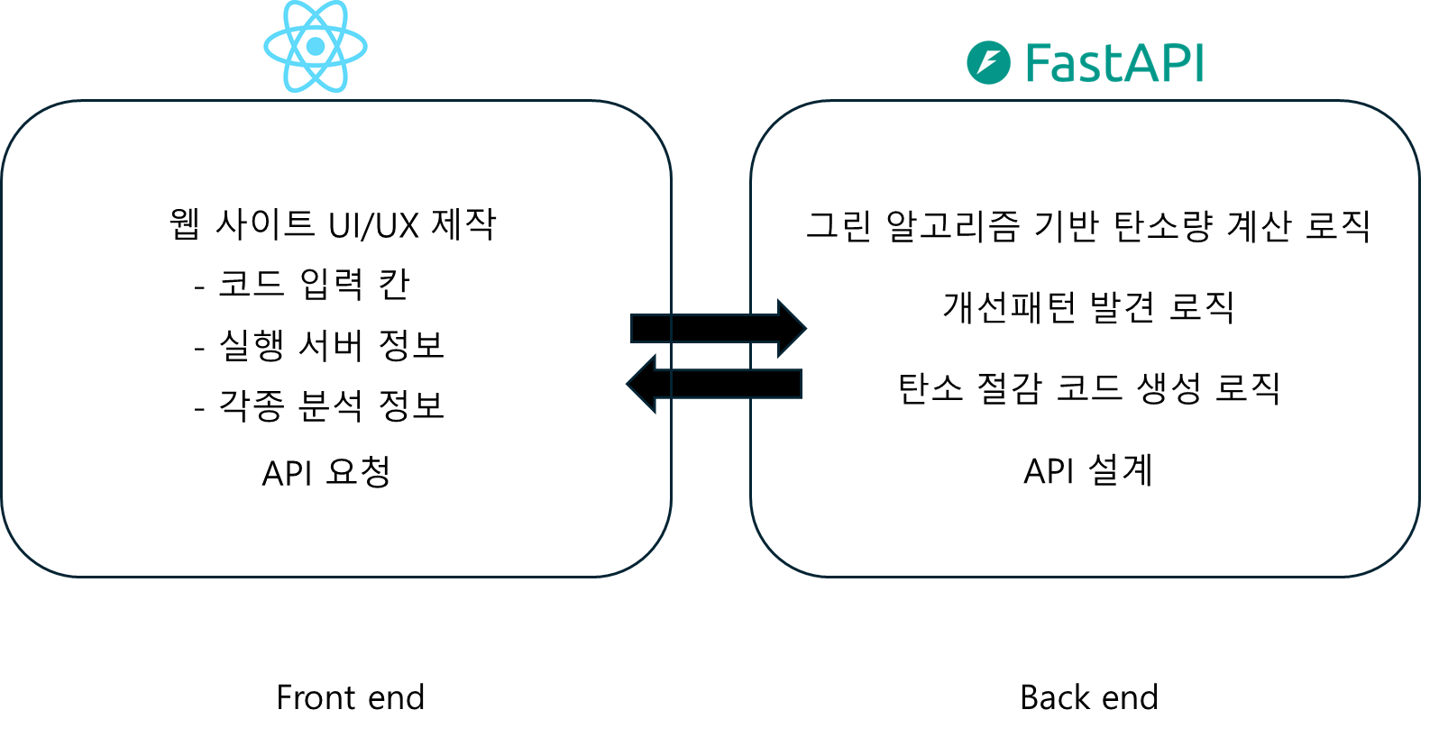
development
Notes:
구체적인 구현 사항은 다음과 같습니다.
프론트엔드는 전체적인 웹 디자인을 설계하고, 정상적인 api 요청 기능을 구현합니다.
백엔드는 탄소량 측정, 개선패턴 발견 로직, 탄소 절감 코드 생성 로직을 개발하고, 정상적인 api 응답 기능을 설계합니다.

Slide 11
Team
Front - End
Back-End
이동국
이유진
김지수
임현서
배경엽
조준형
Notes:
저희 팀의 역할 분담은 Front-End와 Back-End 집중 개발하는 개발자들로 인원으로 구분됩니다.
Front-End 개발자는 이동국, 이유진, 김지수님이며 Back-End 개발자는 임현서, 배경엽, 조준형님입니다.

Slide 12
Future plan
주차 |  |  | 7 | 8 | 9 | 10 | 11 | 12 | 13 | 14 | 15 | 16
요구사항 명세서
설계 명세서
개발
통합
테스팅
배포 및 코드 리뷰
Notes:
첫번째로 요구사항 명세서 작성을 위해 7주차에 시작을 하여 3주동안 진행을 하고, 9주차에 요구사항 명세서을 마감하고 설계 명세서를 작성하게 됩니다. 10주차부터는 시스템을 개발하기 시작하여 4주의 기간을 두었습니다. 이후 서브시스템을 개발한 이후 하나의 시스템으로 통합하는 과정을 개발의 마지막 주차인 13주차에 진행합니다. 시스템을 통합하며 일련의 테스팅 과정을 통해 시스템에 대한 분석과 평가의 기간을 가진 후 최종적으로 배포하는 과정을 가지게 됩니다. 저희 팀은 한 주차에 2개 이하의 스케줄을 편성하여 스케줄이 특정 주차에 과중되지 않도록 하였습니다.

Slide 13
04
Expected result

Slide 14



Expected Results
소스 코드의
탄소 배출량 절감
에너지 효율적인
코드 패턴 학습
친환경 소프트웨어
엔지니어링

Slide 15
감사합니다

Slide 16
Appendix

Slide 17


1. visuialization
A. 탄소 배출량 절약 시각화
 | User code | Green code | 탄소 절약 | = 샤워 3분 덜 하는 효과
탄소 배출량 | 100 | 10 | 90
 | User code | Green code | 탄소 절약 | = 자동차 10km 이동 시 배출량
탄소 배출량 | 1000 | 100 | 900

Slide 18
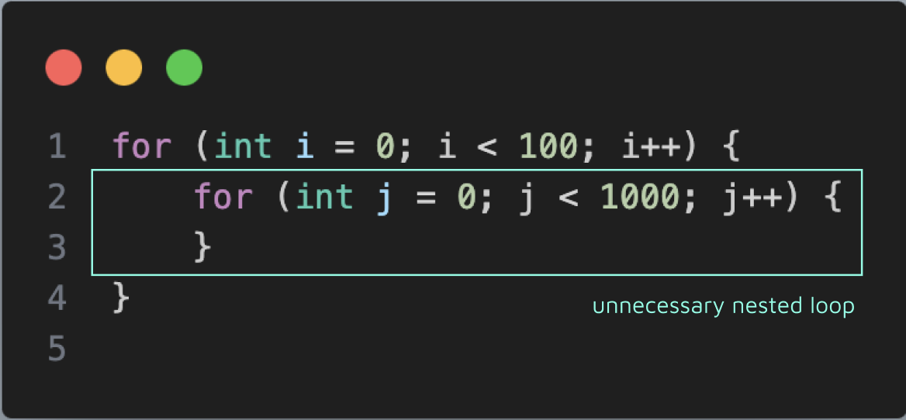
2. UI improvement
B. 탄소 낭비 유발하는 코드 표시

Slide 19
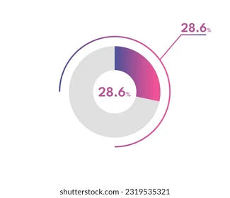
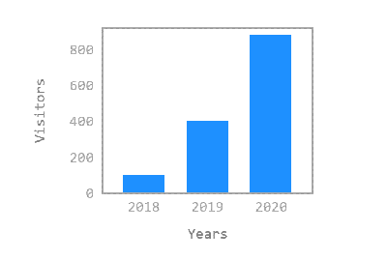
CONT
일간 이용자 수, 절약된 총 에너지 그래프

Slide 20
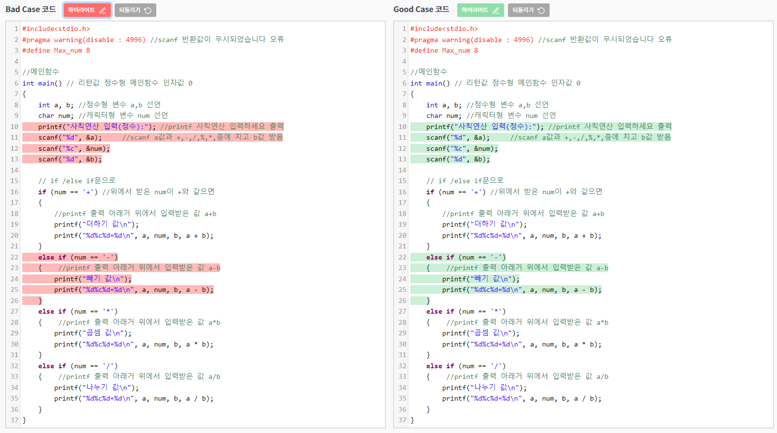
3. Open Code templates

